Slide 1
HydroCMS 水利设计成果管理系统
——水利设计工程师（个人版）

Slide 2
HydroCMS是什么
工程师利用它管理、发布职业生涯中的资料。
HydroCMS
提升工程师品质
优雅地管理资料

Slide 3
解决了什么痛点1 ——管理员
Web应用需要安装
需要维护
需要服务器
需要数据库服务器
收费
HydroCMS直接运行exe文件、轻量、免维护、免费开源

Slide 4
解决了什么痛点2 ——工程师
原来的工作模式
现在工作模式
日积月累的资料越来越不想整理
时间都用在找资料上了；别人总找我要资料
资料闲置没有充分利用、工程现场照片无处展现
我想告诉别人如何迅速开展一项工作
每完成一份成果都纳入cms中
任何人搜索就可以查到资料
基于权限的访问，挖掘价值
发一套项目策划链接表，团队快速完成任务

Slide 5
解决了什么痛点3 ——产品经理
原来的工作模式
现在工作模式
推销一款工程上的产品，需要有大量的工程应用案例，它们存放在一个个文件夹中，难以寻找
针对特定客户，汇报前要大量时间整理资料：视频、照片等
汇报现场寻找多个工程文件夹，定位到一个视频或照片，难度大
每个工程都在cms中建立一个项目目录
汇报前整理一份资料链接列表。
汇报时点击列表，按计划展示。下次汇报更新一下资料链接列表

Slide 6
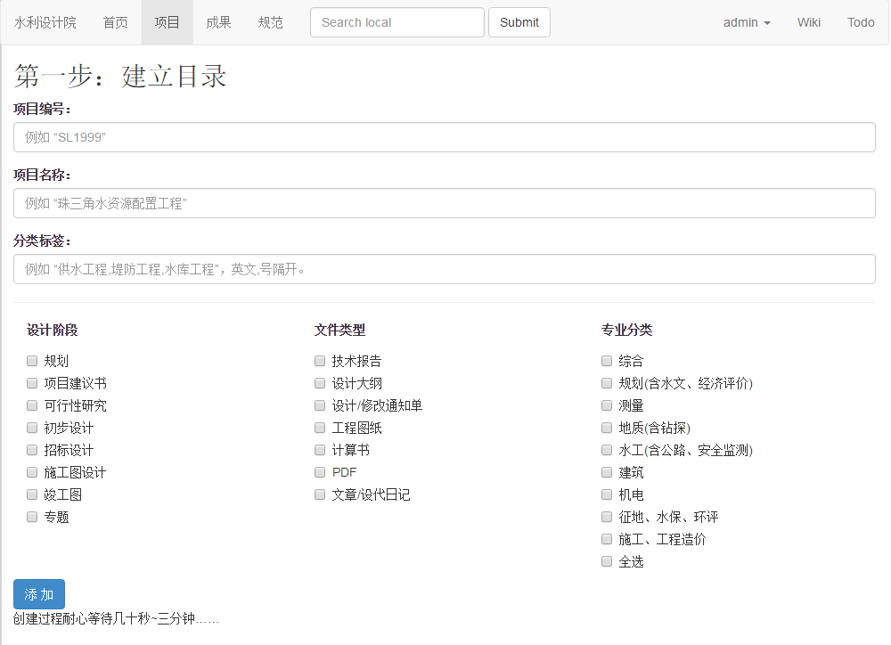
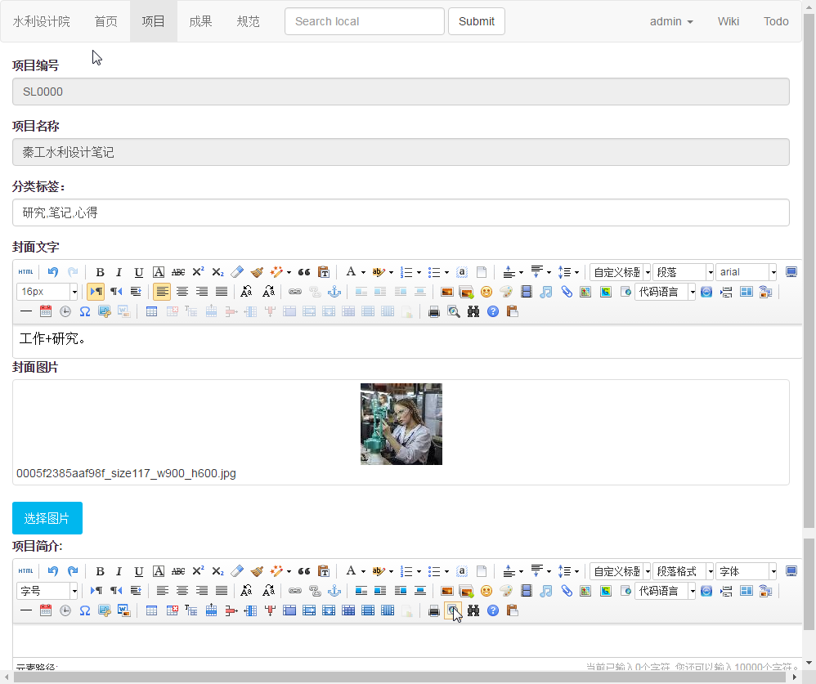
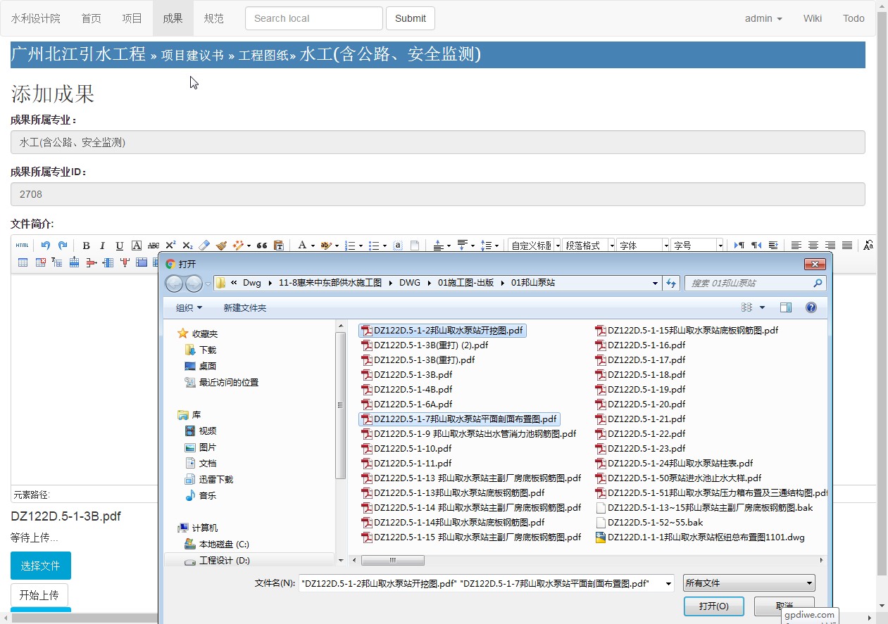
使用场景
现在开始一个新的项目
第一步
第二步
第三步
建立项目目录
添加封面和简介
批量上传成果
生产效率提升了100%

Slide 7
产品的诞生的时机及重要性
微服务理念，免维护。
大部分行业都有自己的cms系统，通用的不大适合水利行业，需要定制的内容多，hydrocms完善水利行业cms系统
轻量、免费、开源：原生有效代码行数2.5W
易使用（门槛低，人人都可以使用），适合个人和中小团队使用。
鼓励工程师展现自我价值。
产品带有大量工程资料，方便同行入门
避免团队成员重复造轮子。
节约资料管理时间。
减少团队成员资料衔接协调工作。

Slide 8
它的意义
对企业：最大化发挥团队的效率，减少资料衔接的协调工作。
对工程师：提升品质，优雅地管理职业资料。
对行业：完善水利行业cms系统。

Slide 9






产品差异性及竞争优势
基于微服务，轻量、简单、免费、开源、免服务器、免维护
基于工程师个人电脑运行，又与局域网中其它cms无障碍搜索、互访。
符合水利行业资料管理习惯。
快捷上传资料。
规范、图集的管理。
开发语言golang，框架beego，前端bootstrap，编辑器百度ueditor，批量上传百度webuploader，数据库sqlite，后台管理前端AdminLTE。

Slide 10
一、核心功能
完善的资料管理
水利档案标准化
水利设计全流程文档：项目>阶段>文档类型>专业
一键发布，快捷共享：现场图文记录、图文日记

Slide 11
1.1 核心功能——完善的资料管理
资料管理
收集
共享
展示
策划
培训

Slide 12
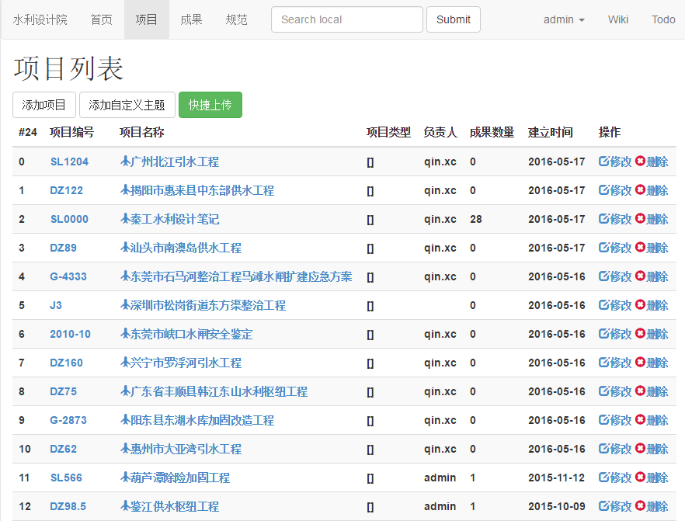
1.2 核心功能——水利档案标准化

Slide 13
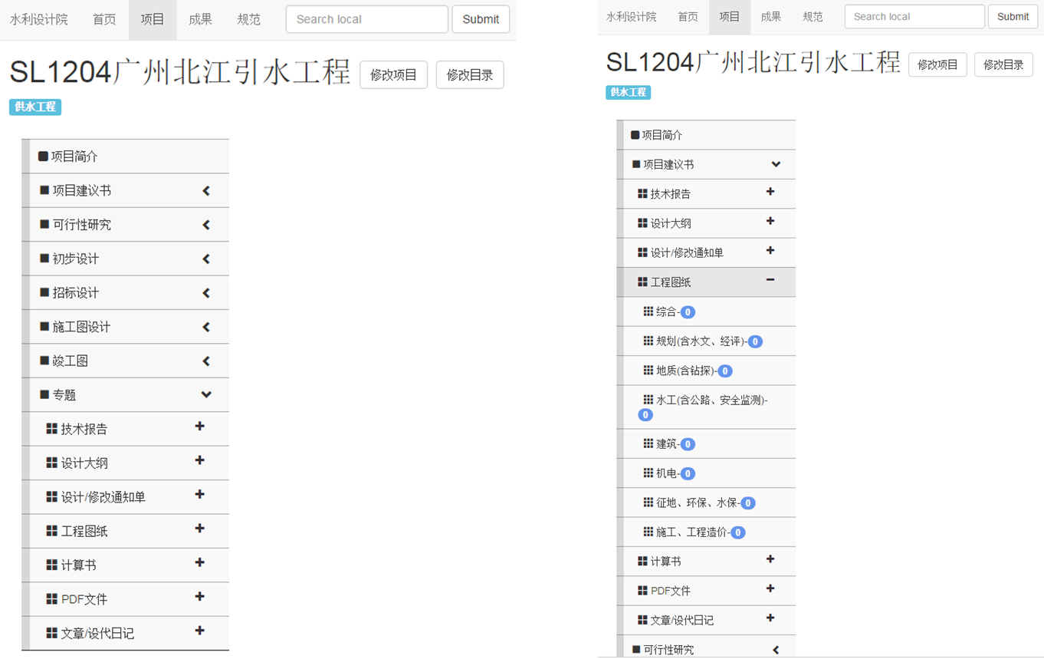
1.3 核心功能——水利设计全流程文档

Slide 14
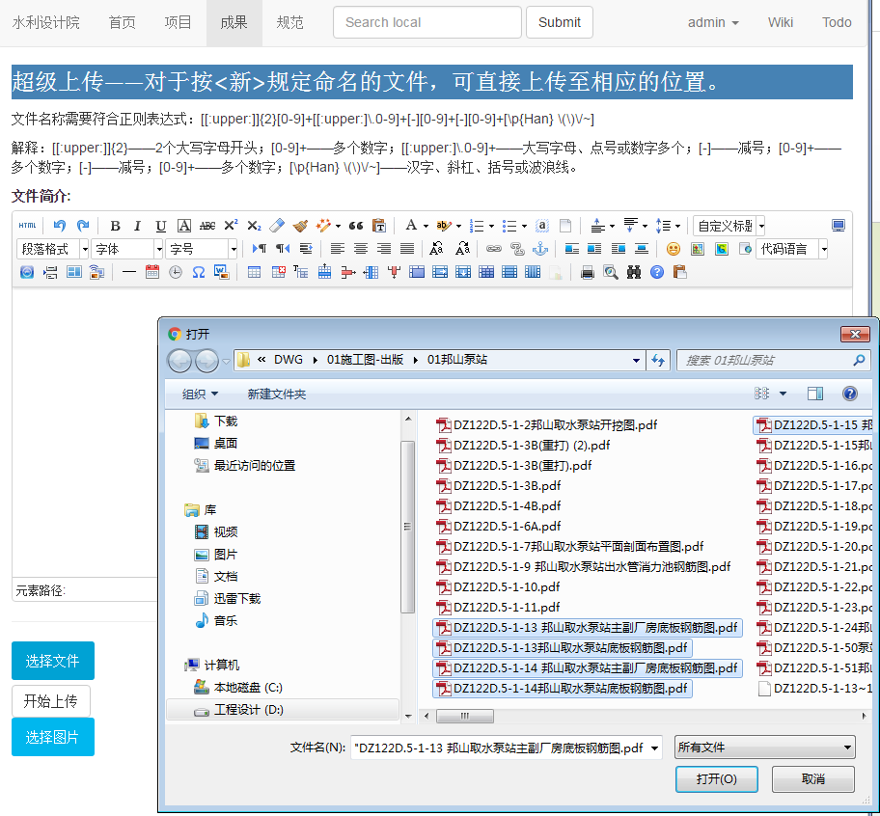
1.4 核心功能——一键发布，快捷共享

Slide 15
二、用户体验——以用户为本
规范、图集查阅
全局搜索
简易论坛

Slide 16
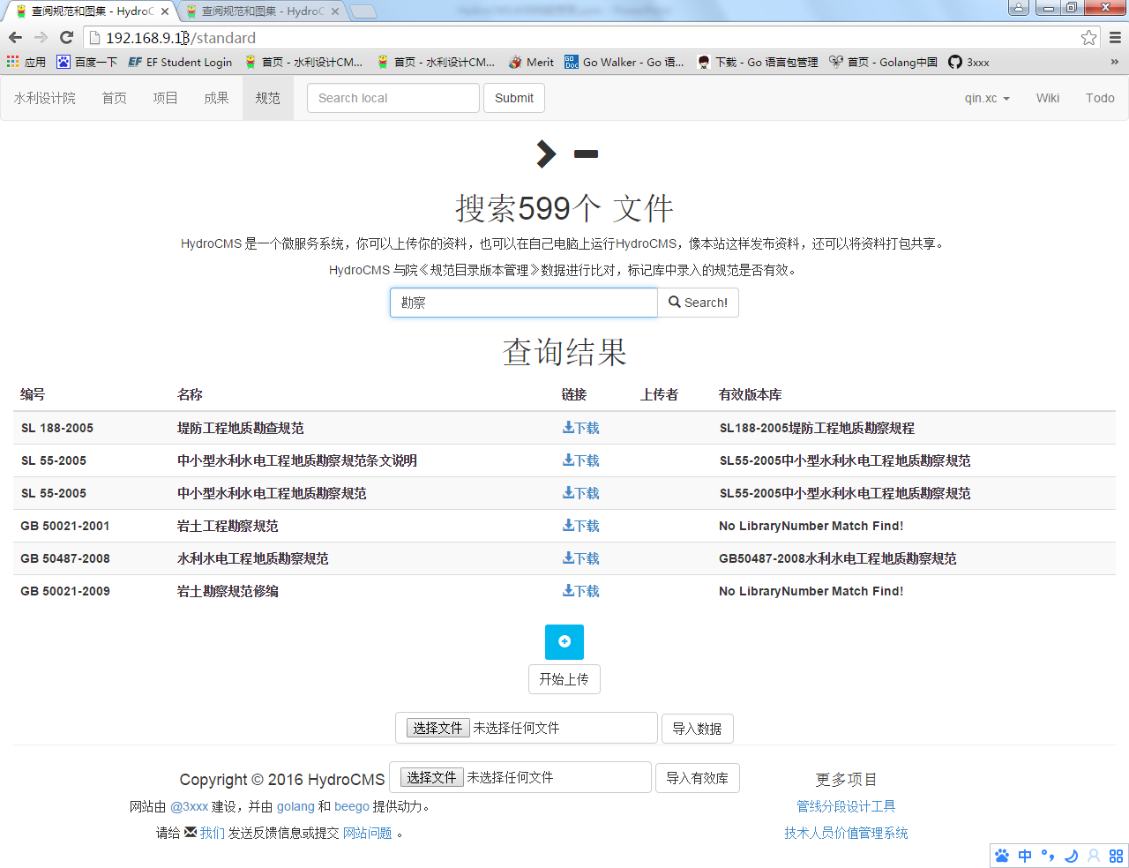
2.1 用户体验——规范、图集查阅

Slide 17
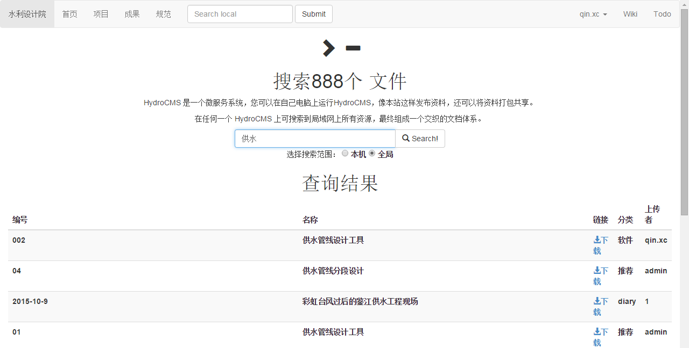
2.2 用户体验——全局搜索

Slide 18
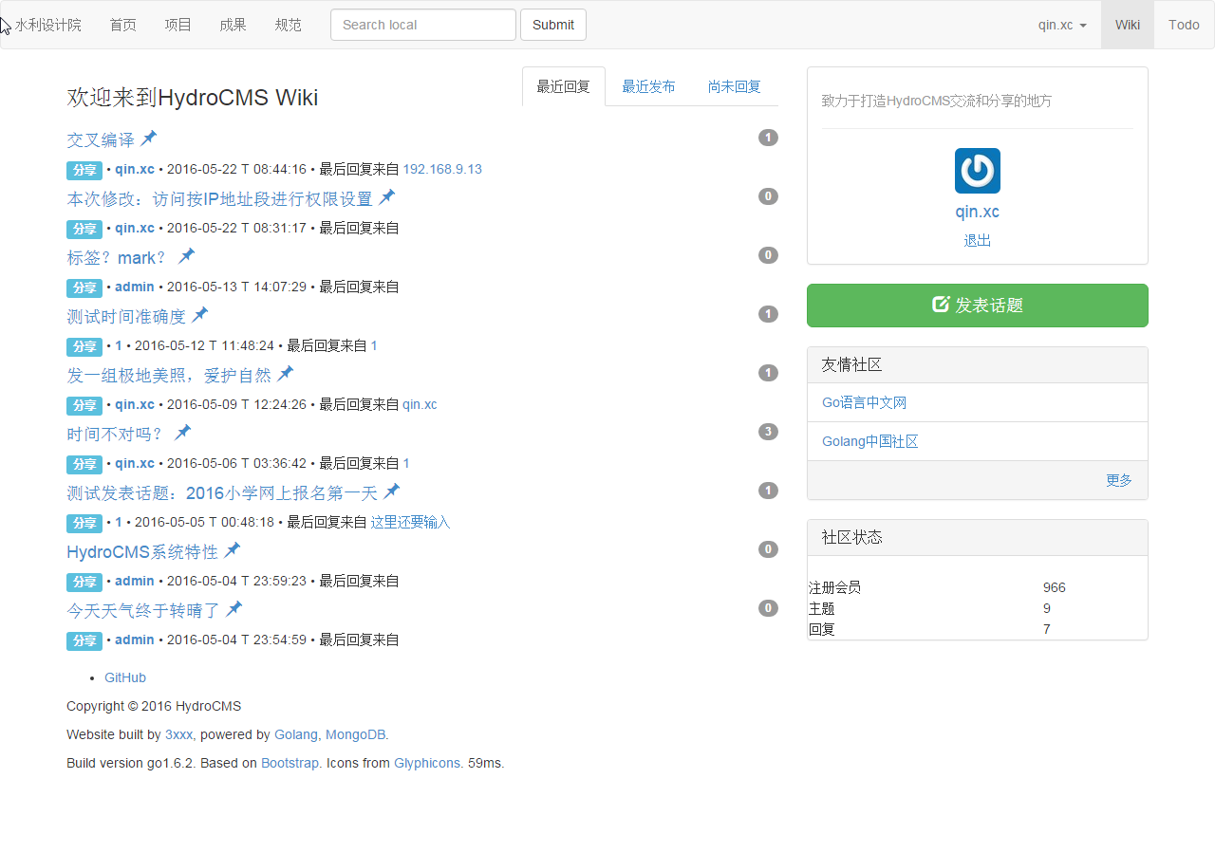
2.3 用户体验——简易论坛

Slide 19
三、增强体验——功能齐全
打包下载
计划目录
快捷上传

Slide 20
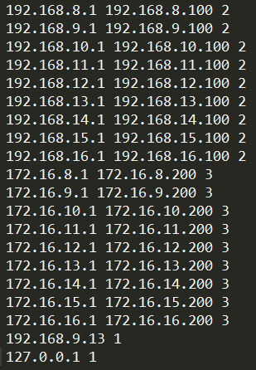
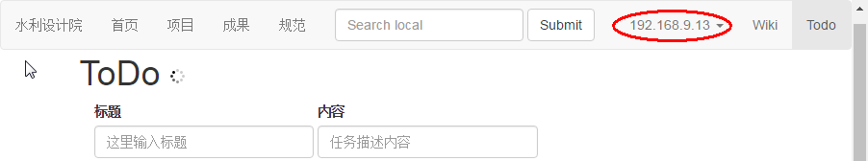
四、权限管理——无障碍访问
权限设计
访问权限
IP地址段
登录
写权限
登录

Slide 21
五、自定义目录——私人定制
自定义树状目录
显示、隐藏
添加、修改、插入、删除

Slide 22
产品的推广、行业落地
工程师个人
设计院
设计团队
水利建设单位
产品经理

Slide 23
产品发展愿景
APP一键发布现场照片
服务器版
资料打包导入导出
……

Slide 24

作者
省水利院秦工：QQ504284 13148959686
http://user.qzone.qq.com/504284/main
微信：hotqin999
订阅号：hotqin888
邮箱：xc-qin@163.com
项目源码Github：https://github.com/3xxx
CSDN博客：http://blog.csdn.net/hotqin888/

